Slide 2
American Express® Maps
Wo können Sie Ihre Corporate Card einsetzen? American Express® Maps hilft Ihnen bei der Suche
Karteneinsatz leicht gemacht: Neue Suche nach Akzeptanzstellen
Unabhängig davon, ob Sie Ihre Karte geschäftlich oder privat einsetzen möchten: American Express Maps hilft Ihnen bei der Suche nach Akzeptanzstellen, zum Beispiel Hotels, Restaurants und Geschäfte.

Slide 3
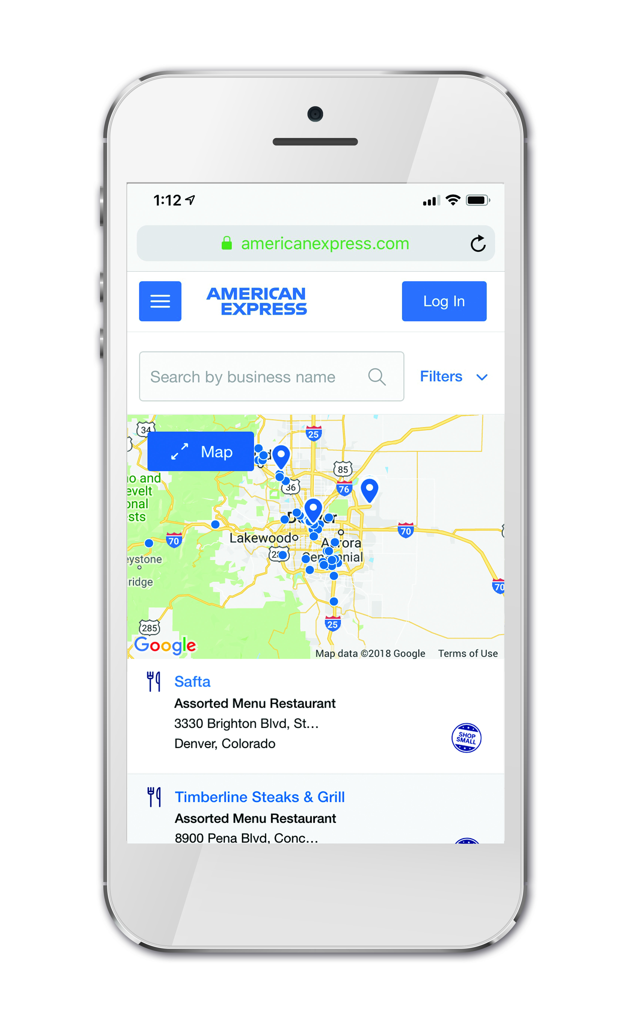
American Express® Maps
Entdecken Sie jetzt, wo Sie Ihre Corporate Card einsetzen können – mit American Express Maps
Karteneinsatz leicht gemacht: Neue Suche nach Akzeptanzstellen
Unabhängig davon, ob Sie geschäftlich unterwegs sind oder Ihre Karte in der Nähe Ihres Zuhauses einsetzen möchten: American Express Maps hilft Ihnen bei der Suche nach Akzeptanzstellen, zum Beispiel Hotels, Restaurants und Geschäfte.
Sie können in vielen Ländern¹ weltweit suchen, direkt auf Bewertungen von TripAdvisor zugreifen (falls verfügbar) und erhalten Empfehlungen auf Basis Ihrer bisherigen Kartenausgaben².
Um ganz bequem von Ihrem Smartphone zugreifen zu können, können Sie den Link www.americanexpress.com/de/maps als Favorit oder als Icon auf dem Startbildschirm speichern.
¹ In den folgenden Ländern ist die Suche nach Akzeptanzstellen bisher verfügbar: Australien, Kanada, Frankreich, Deutschland, Hongkong, Italien, Mexiko, Niederlande, Singapur, Spanien, Großbritannien und die Vereinigten Staaten.
² Nur für eingeloggte American Express Kunden verfügbar
Nur qualifizierte Händler, die American Express Karten akzeptieren, werden auf der Karte angezeigt. Bitte beachten Sie, dass bei der Standortanzeige auf der Karte und den damit verbundenen Informationen Ungenauigkeiten oder Fehler auftreten können, auch aufgrund von Informationen Dritter. Die Daten auf dieser Karte werden ständig aktualisiert, bitte überprüfen Sie die Angaben immer kurzfristig.

Slide 4
Die American Express Corporate Card macht es Geschäftsreisenden besonders einfach – mit mobilem oder kontaktlosem Bezahlen und der Amex App.
Apple Pay nutzen
Sie können schnell und einfach über Ihr iPhone bezahlen – Apple Pay macht es möglich!
Mehr erfahren
Kontaktlos bezahlen
Bequem und sicher: einfach kontaktlos bezahlen.
Mehr erfahren
Per App verwalten
Rufen Sie Ihre Kontoinformationen jederzeit ab, auch von unterwegs – mit der Amex App.
Jetzt herunterladen
Im Jahr 2020 haben wir über 450.000 neue Akzeptanzstellen in Europa hinzugewonnen.*
*American Express interne Daten: American Express Akzeptanzstellen, die von Januar bis Dezember 2020 dazugekommen sind

